Slide 1

프로그래밍 기초 2
Base of Programming 2
12장 과제 (그래픽스 응용 1)
컴퓨터 공학과
20164091 / 송희령

Slide 2
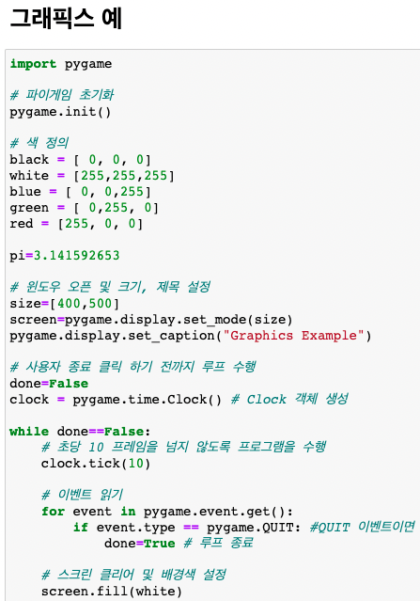
1
그래픽스 예제
먼저 파이게임 윈도우 크기를 위해 윈도우 사이즈와 윈도우 제목을 지정합니다.
다음 사용자가 파이게임 윈도우 종료를 할 시 루프를 종료하기 위한
done 변수와 파이게임의 프레임을 담당할 clock 객체를 생성합니다.
파이게임을 실행할 while문 입니다.
clock.tick을 통해 초당프레임을 지정하고 for문을 통해 파이게임내에서 발생한
이벤트를 받아오도록 합니다.
if 분기를 통해 각 이벤트를 구분하도록 하고 quit(종료) 버튼 클릭시
루프를 종료토록 합니다.

Slide 3
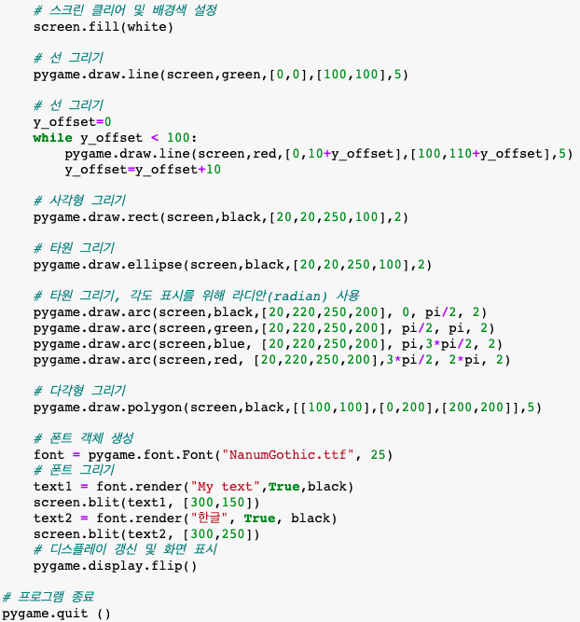
1
그래픽스 예제
다음 파이게임 윈도우 내에서 배경색과 도형들을
각 그리기 함수들을 통해 그리기를 진행해줍니다.
선은 line, 사각형은 rect, 타원은 ellipse, 호는 arc, 다각형은 polygon을 통해
그려줍니다.
윈도우 내에 글씨를 표현하기 위해 폰트를 지정하고
폰트를 통해 글씨를 입력해주도록 합니다.
이후 각각 도형그리기와 폰트그리기 함수들을 적용시켜주기 위해
디스플레이 갱신인 display.filp을 통해 화면 갱신을 진행해줍니다.
마지막으로 파이게임 종료 이벤트가 발생시 while문 밖으로 나오게 되어
pygame.quit을 통해 프로그램이 종료되게 됩니다.

Slide 4
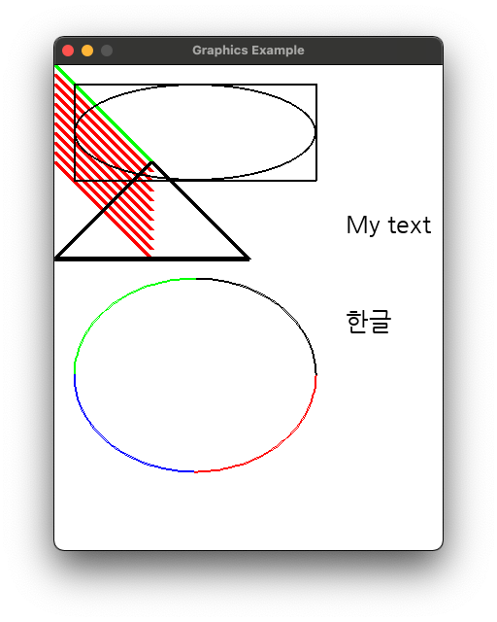
1
그래픽스 예제
실행 결과 지정했던 그리기 함수들을 토대로
각 도형과 폰트들이 잘 출력되는것을 볼 수 있습니다.

Slide 5
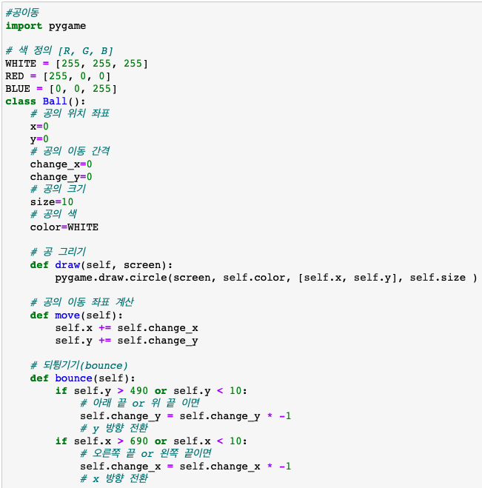
2
공 이동과 눈내리기 애니메이션 - 클래스 공 이동
두개의 공을 독립적 객체로 구성하기위해
Ball 클래스를 생성합니다.
공을 화면에 표현해 줄
공 그리히 함수인 draw 함수 입니다.
공의 이동할 좌표를
변화량에 맞게 계산할 move 함수입니다.
공이 파이게임 프레임 외부로 나가려고 할때
공의 좌표가 경계선에 있을때 반대방향으로 축방향들을 지정하기위해
이동간격에 -1을 곱하게 하는 bounce함수를 생성합니다.

Slide 6
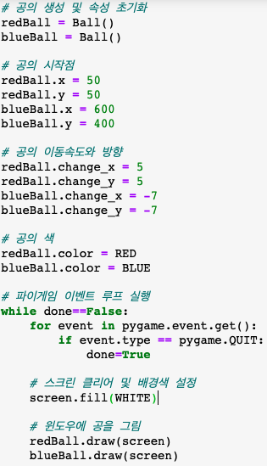
2
공 이동과 눈내리기 애니메이션 - 클래스 공 이동
공 클래스를 이용하여
각각 독립적으로 실행할 공 객체들을 생성해 줍니다.
이후 각 공의 속성에 맞게 속성값들을 지정해주도록 합니다.
while문으로 파이게임 객체들을 그리도록 합니다.

Slide 7
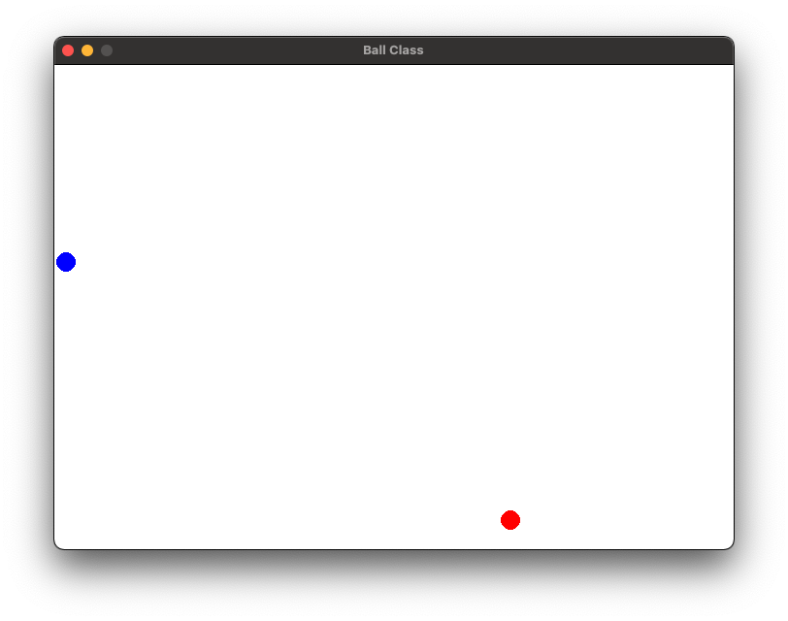
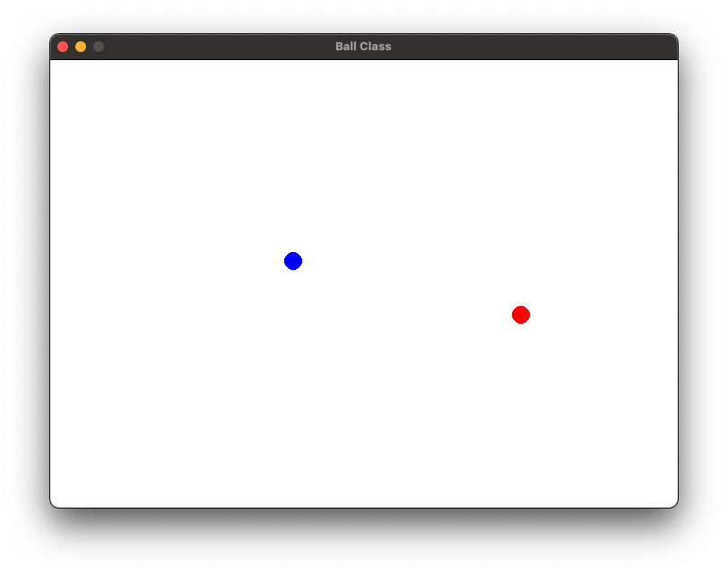
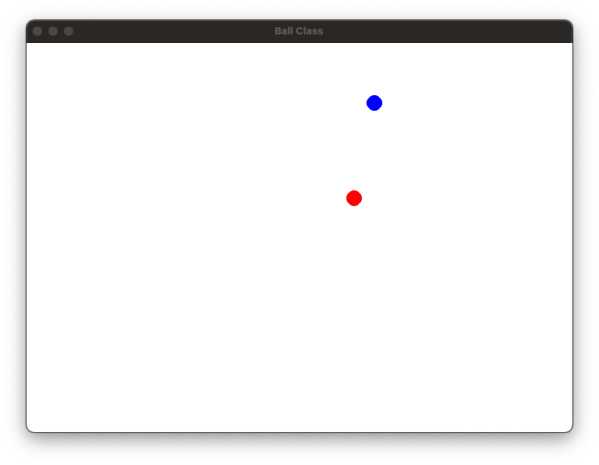
2
공 이동과 눈내리기 애니메이션 - 클래스 공 이동
실행 결과 지정했던 그리기 함수들을 토대로
공 그리기가 정상적으로 진행되는것을 알 수 있습니다.

Slide 8
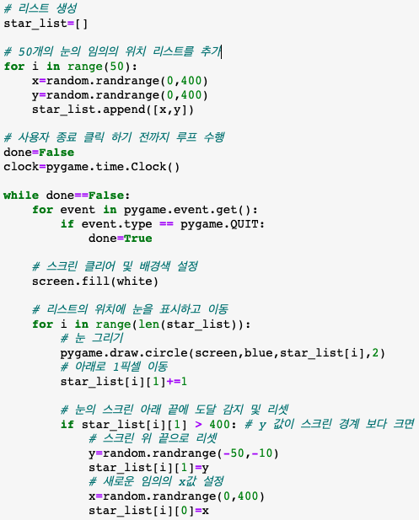
2
공 이동과 눈내리기 애니메이션 – 눈그리기 구현
이번엔 리스트를 이용하여 여러개의 공들을 그려
눈들을 구성합니다. 리스트 안의 내용들은 각 원들의 좌표쌍들을 입력합니다.
for 문을 통해 눈이 위에서 아래로 떨어지는 것을 형상화합니다.
그리기를 통해 눈을 그려주고
y좌표를 1픽셀씩 이동하여 눈이 내려가는것을 표현하도록 합니다.
맨 밑에 눈이 도착하면 다시 해당 눈을 맨 위로 옮기고
x값에 랜덤하게 부여하여 같은 위치에서 내리지 않도록 하게 합니다.

Slide 9
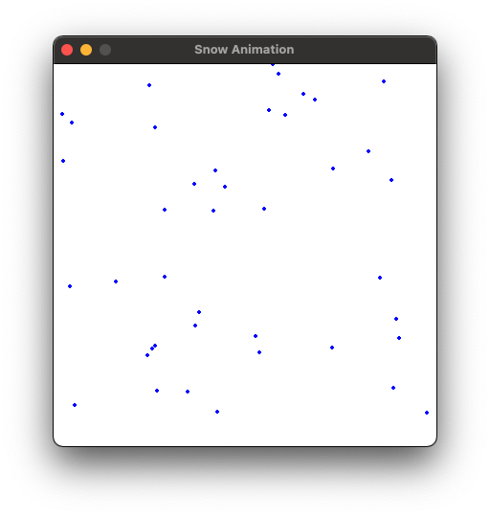
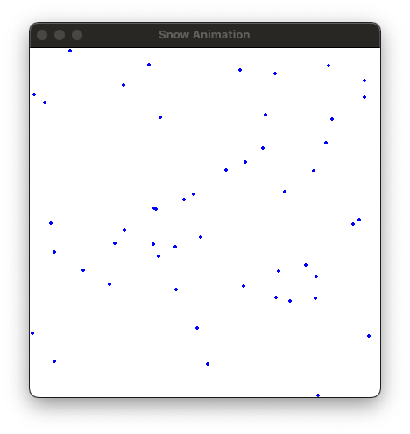
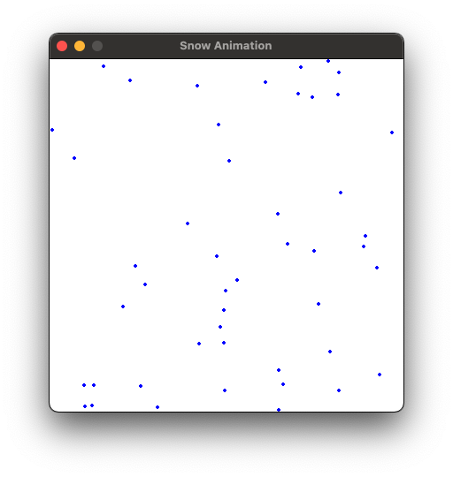
2
공 이동과 눈내리기 애니메이션 – 눈그리기 구현
실행 화면입니다.
원으로 표현한 눈 객체들이 원하는 범주내로 출력되는것을
볼 수 있습니다.

Slide 10
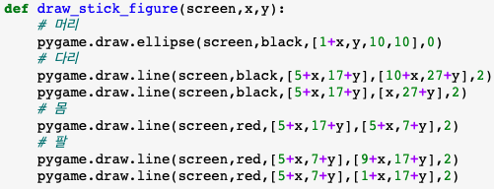
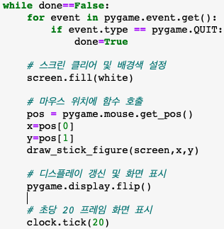
3
마우스, 키보드 입력 스틱맨 - 마우스 이용
먼저 스틱맨의 각 구조를 그리기 위해
스틱맨의 신체부분들의 그리기 요소들을 함수로 묶은
draw_stick_figure 함수를 만들어줍니다.
이후 마우스의 좌표를 받아올 mouse.get_pos를 통해
마우스의 x와 y좌표를 가져오도록 하고 해당 위치에
draw_stick_figure를 통해 스틱맨을 그려주도록 합니다.

Slide 11
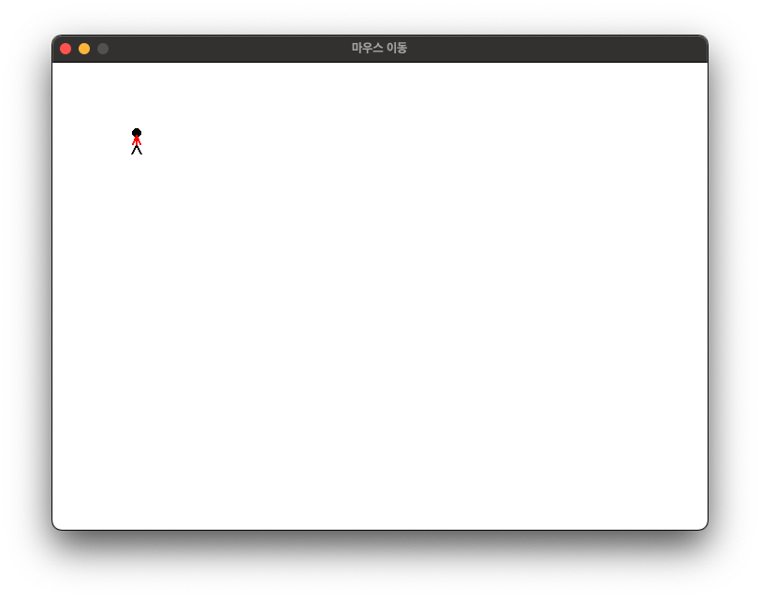
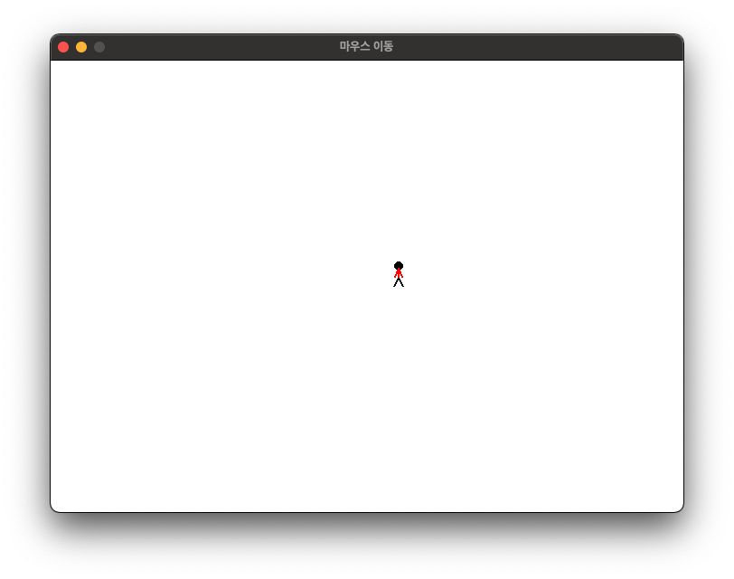
3
마우스, 키보드 입력 스틱맨 - 마우스 이용
실행 화면입니다.
마우스 좌표에 스틱맨이 그려지는것을 볼 수 있습니다.

Slide 12
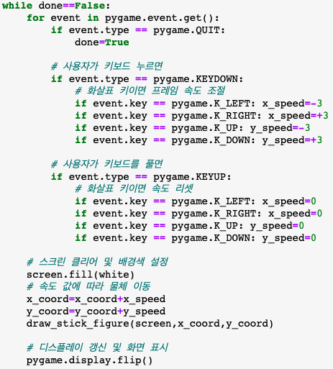
3
마우스, 키보드 입력 스틱맨 - 키보드 이용
먼저 스틱맨의 각 구조를 그리기 위해
스틱맨의 신체부분들의 그리기 요소들을 함수로 묶은
draw_stick_figure 함수를 만들어줍니다.
이벤트 중 키보드 키의 입력에 따라 움직이도록 하는 코드입니다.
키다운과 키업의 이벤트를 통해 스틱맨의 좌표를 화살표 방향대로
움직이도록 합니다.

Slide 13
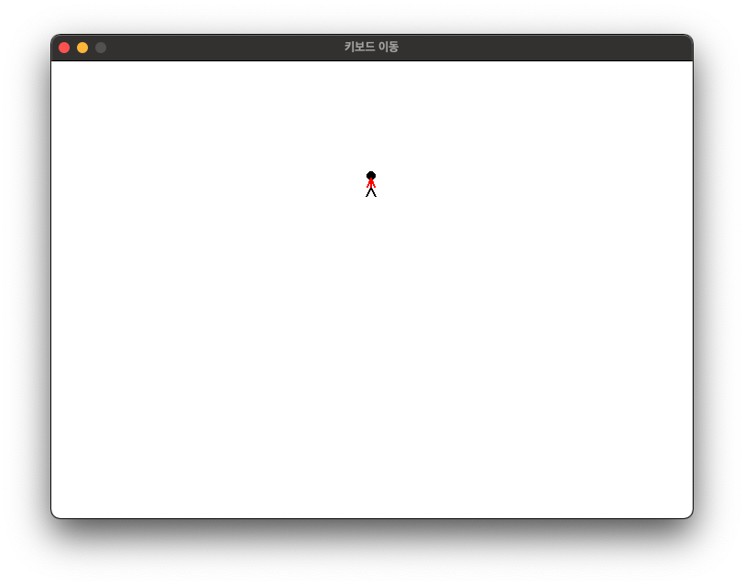
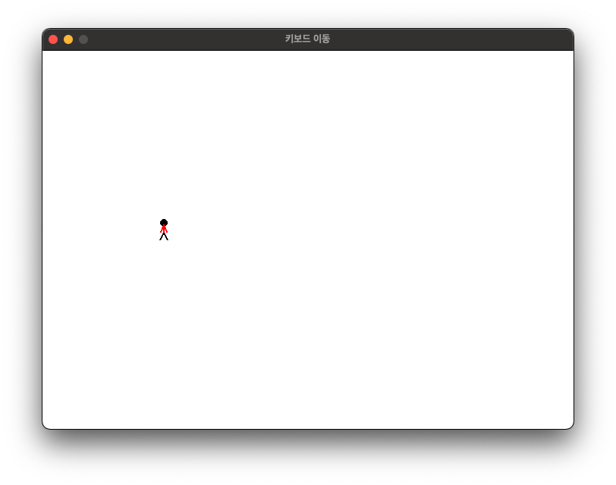
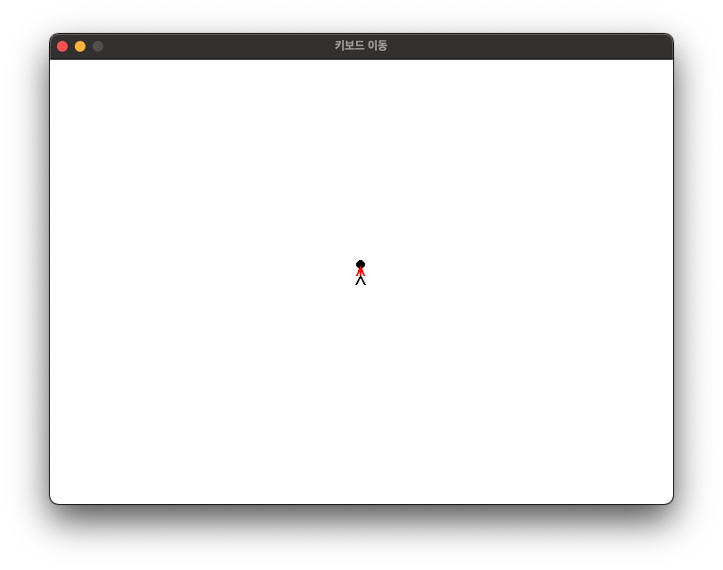
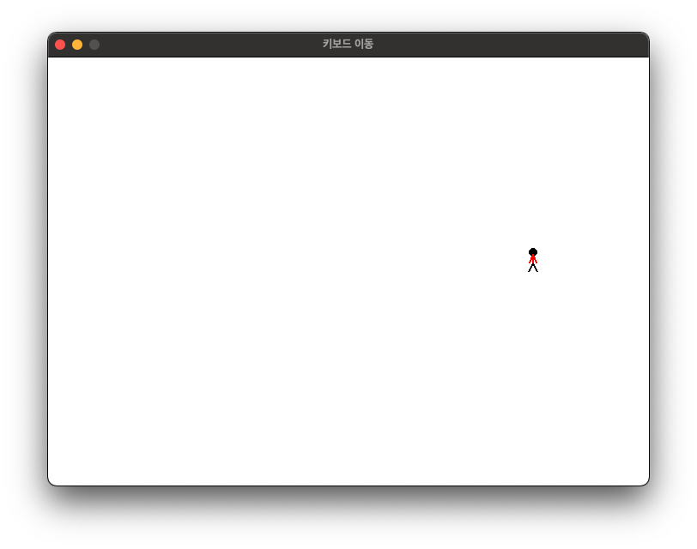
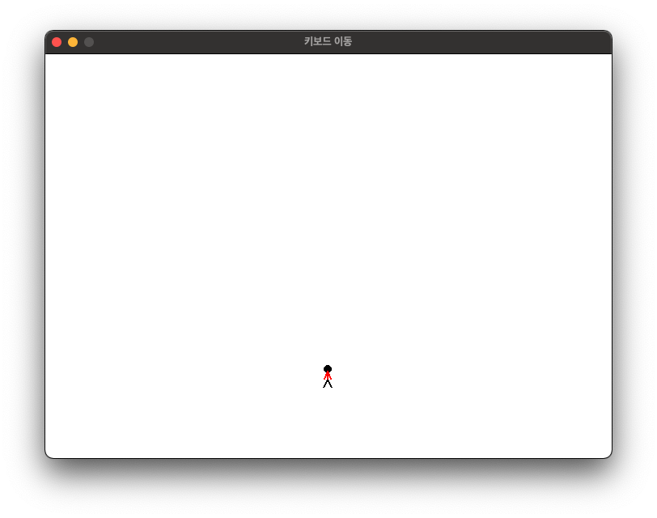
3
마우스, 키보드 입력 스틱맨 - 키보드 이용
실행 화면입니다.
키보드의 방향키 입력대로 스틱맨이 움직이는것을
볼 수 있습니다.

Slide 14
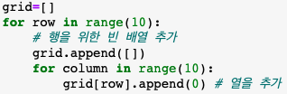
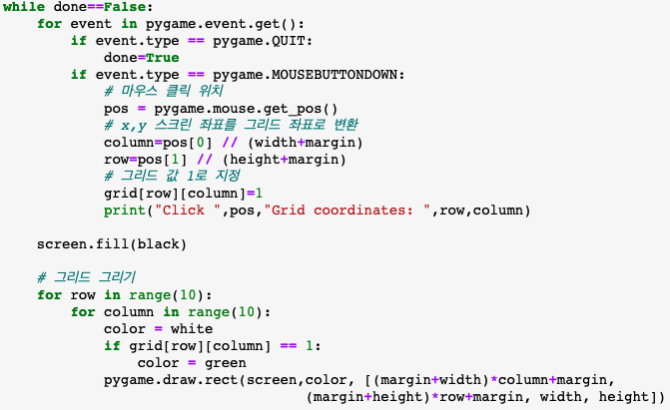
4
그리드 프로그램
10 x 10 사이즈의 그리드 배열을 만들어주기 위해
grid 배열에 for문을 통해 2차원 배열로 생성해 줍니다.
마우스 클릭시 해당 칸의 색깔 정보를 바꿔주기 위한 코드입니다.
마우스 클릭 좌표를 가져와 그리드 좌표로 변환시켜준 후 해당
배열값을 1로 저장시키도록 합니다.
그리드 칸을 그릴때 그리드 배열의 값에 따라
해당 값이 1이면 초록색칸으로 그리도록 하고
이외의 경우 하얀색바탕으로 그리도록 하게 합니다.

Slide 15
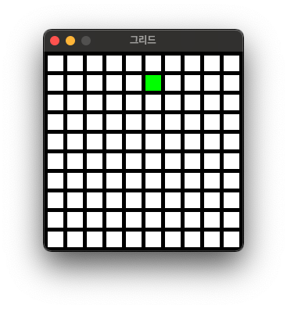
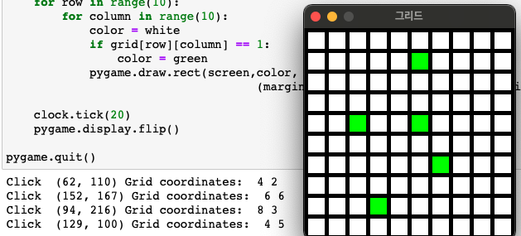
4
그리드 프로그램
실행 화면입니다.
기본 그리드 화면에서 그리드칸을 클릭시
초록색으로 칠한 칸으로 표현하도록 하고
클릭 좌표 정보가 함께 출력되는것을 볼 수 있습니다.

Slide 16
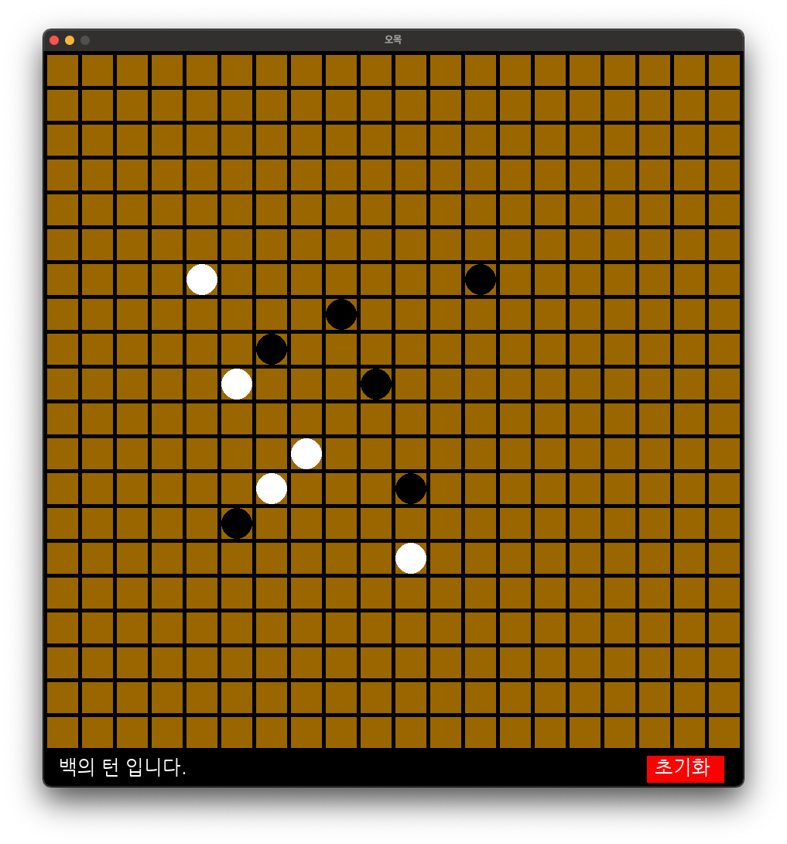
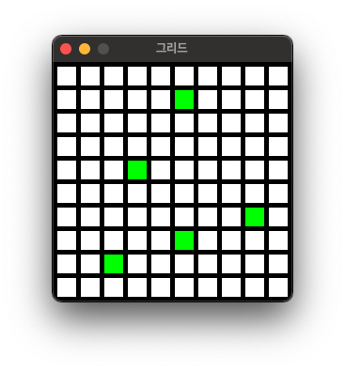
5
임의의 프로그램
저는 그리드 예시를 바탕으로 간단한 오목게임을 구현하였습니다.

Slide 17
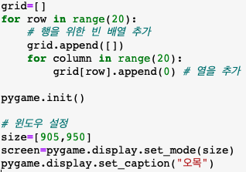
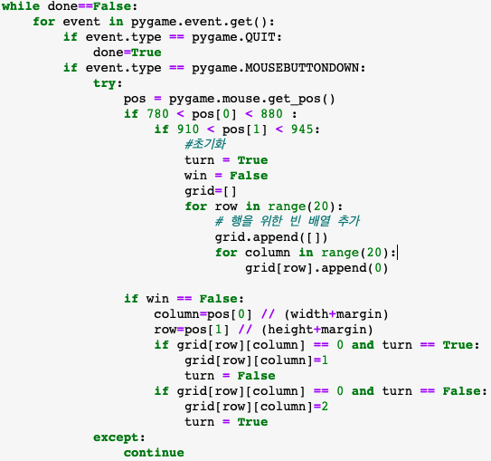
5
임의의 프로그램
그리드 칸수는 20x20으로 설정하였으며
파이게임 윈도우 크기는 905x950으로 설정하였습니다.
버튼 클릭시 진행할 이벤트중 초기화 버튼 영역 클릭시
작동할 문구 입니다.
모든 조건검사요소를 초기화시키고 그리드배열까지 초기화시켜
게임을 초기상태로 설정하게합니다.
각 턴에 따라 흑돌을 놓을지 백돌을 놓을지 설정하는 문구입니다.
조건분기에 맞게 그리드에 흑이면 1, 백이면 2로 저장시키게 합니다.
예외처리로 이외의 영역 클릭시 오류 발생 대신
무시하고 진행하도록 하였습니다.

Slide 18
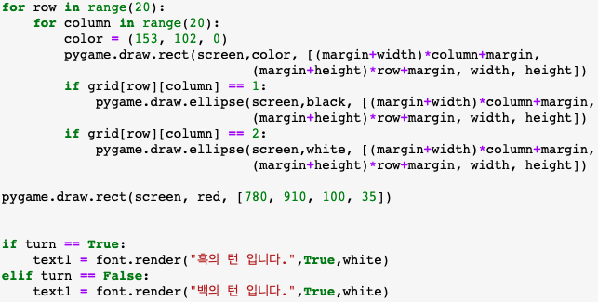
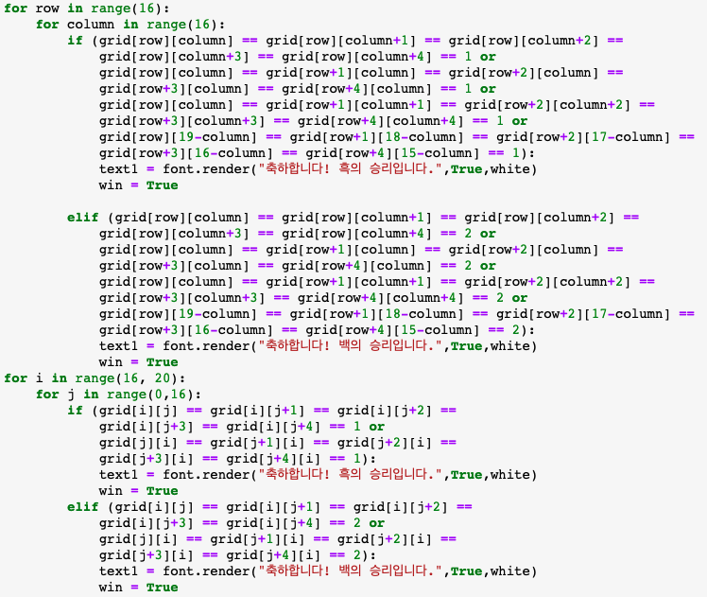
5
임의의 프로그램
for문을 통해 각 칸과 바둑돌을 표현하도록 합니다.
칸은 rect로 그리게 하였으며 바둑돌은 색을 다르게하여
ellipse로 그리게 하였습니다.
다음 초기화 버튼을 빨간색으로 지정하여 그리게 하였으며
하단의 누구의 턴인지를 표시하기 위한 텍스트 렌더 역시 추가하였습니다.
오목의 4방향의 승리조건에 맞게
승리 조건식을 구현한 모습입니다.

Slide 19
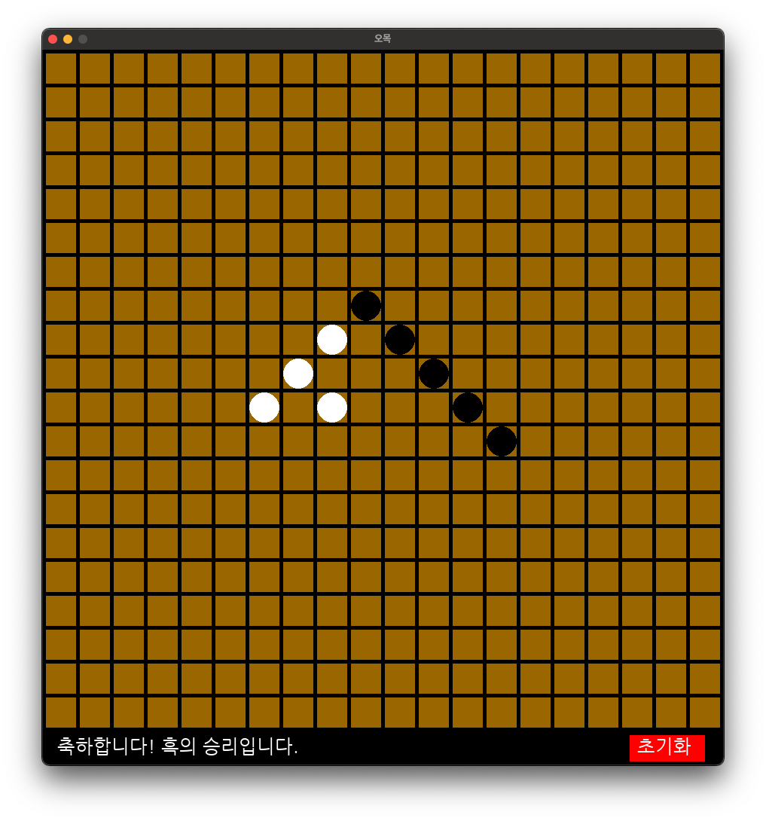
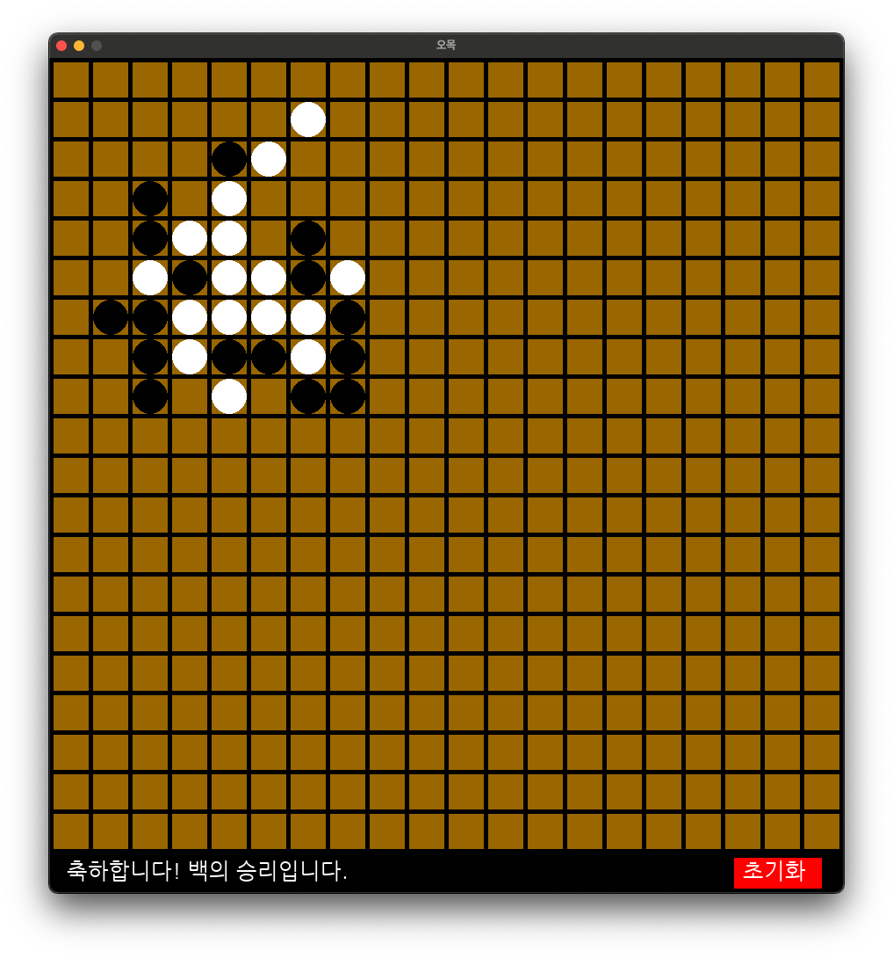
5
임의의 프로그램
제작한 오목 프로그램을 실행한 모습입니다.
승리 트리거와 각 버튼 이벤트가 모두 정상적으로 작동하는것을 볼 수 있습니다.

Slide 20
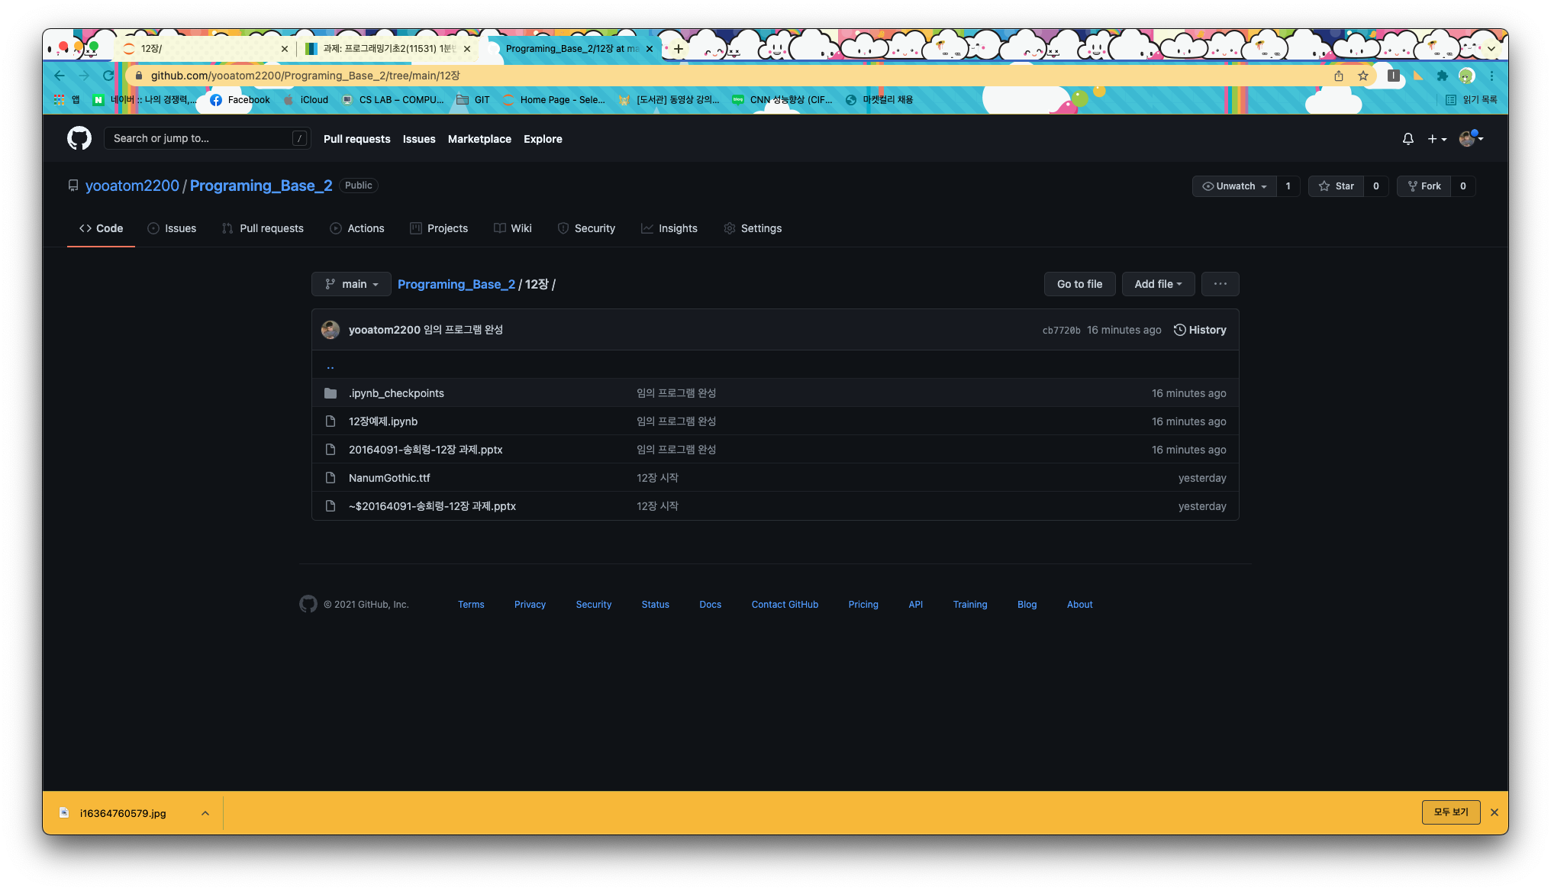
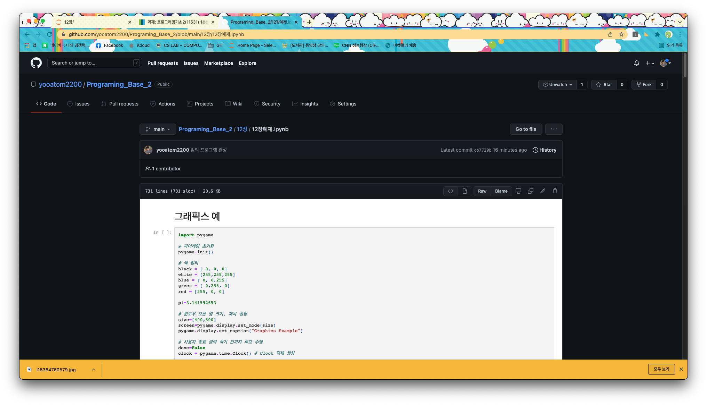
5
임의의 프로그램
이번과제의 최종 코드와 작업물들은 제 깃에서 확인 가능합니다.
https://github.com/yooatom2200/Programing_Base_2/tree/main/12%EC%9E%A5

Slide 21
감사합니다
20164091 송희령

